Slide 1
グシャの世界史探究授業 エジプト文明②
エジプトの宗教と文化
古代エジプト文化がのちの文明に与えた
影響とは？

Slide 2
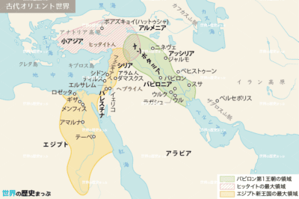
古代オリエント文明とその周辺
メソポタミア
エーゲ海
エジプト
シリア・パレスチナ
エーゲ海
オリエント統一と分裂

Slide 3
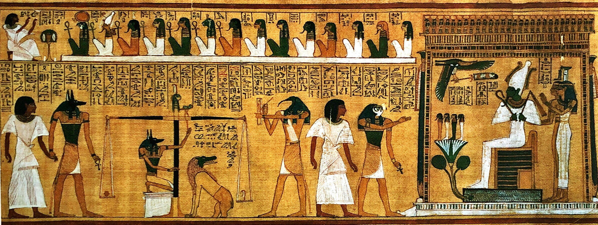
審判を行う神々
オシリス神
アヌビス神
トト神
アメミット
ホルス神
心臓
真実の羽
死者

Slide 4
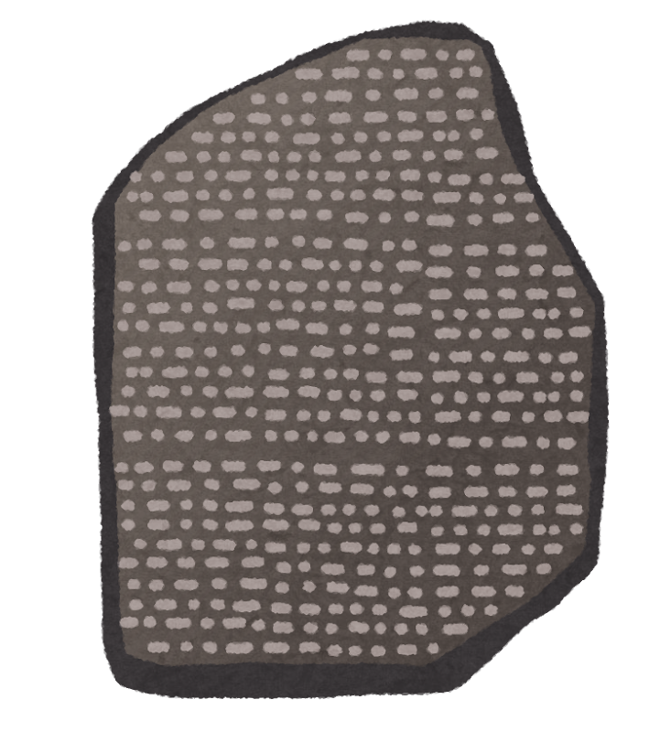
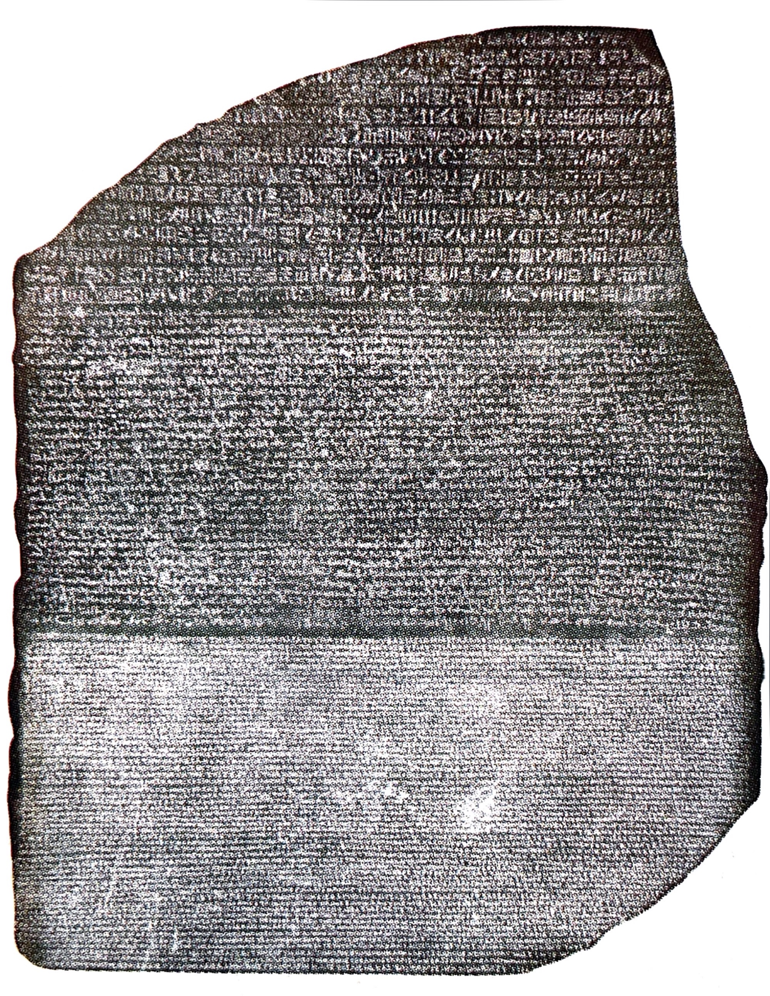
神聖文字（ヒエログリフ）
民用文字（デモティック）
ギリシア文字

Slide 5
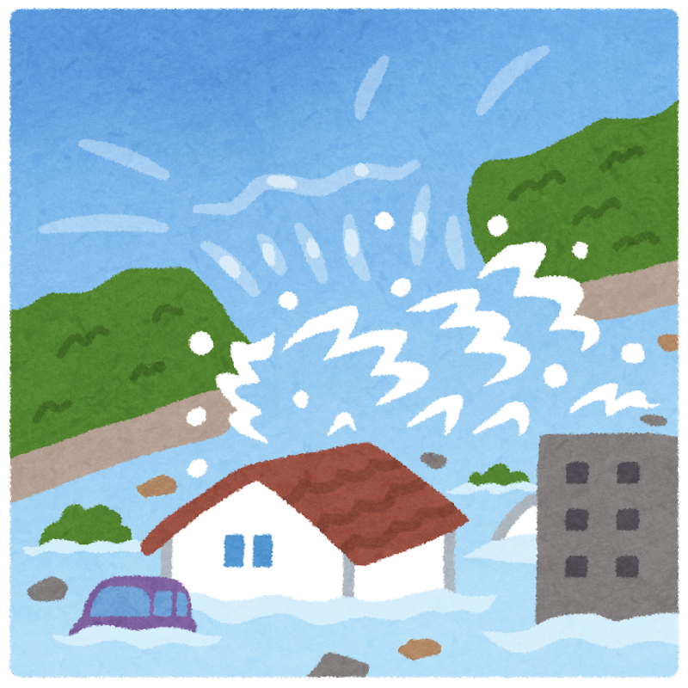
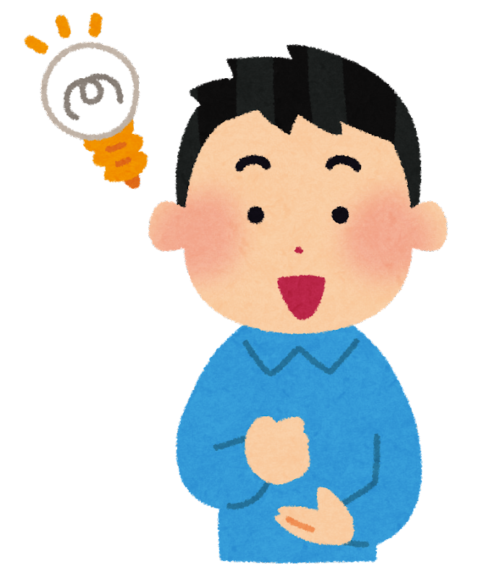
シリウス星
日の出の太陽の真上を通る時期にナイル川が氾濫するぞ！
エジプト人
氾濫

Slide 6
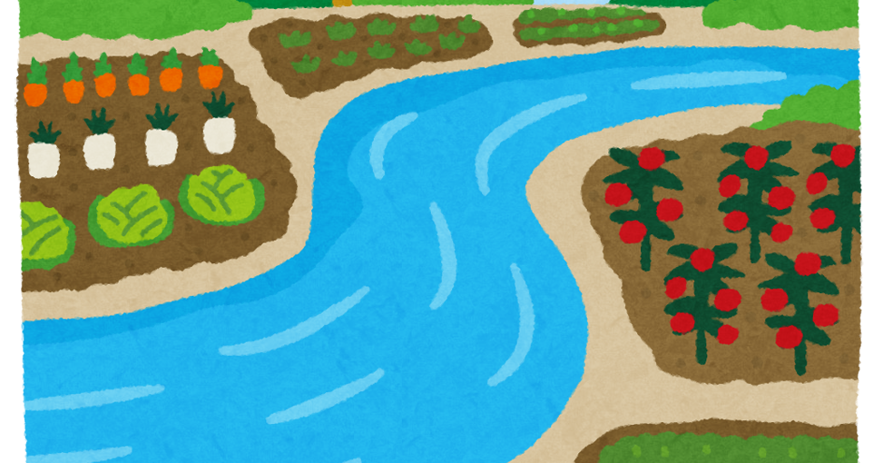
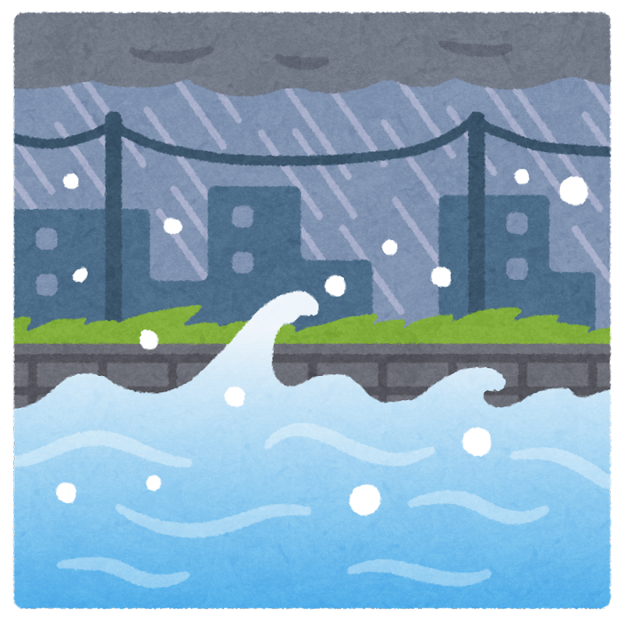
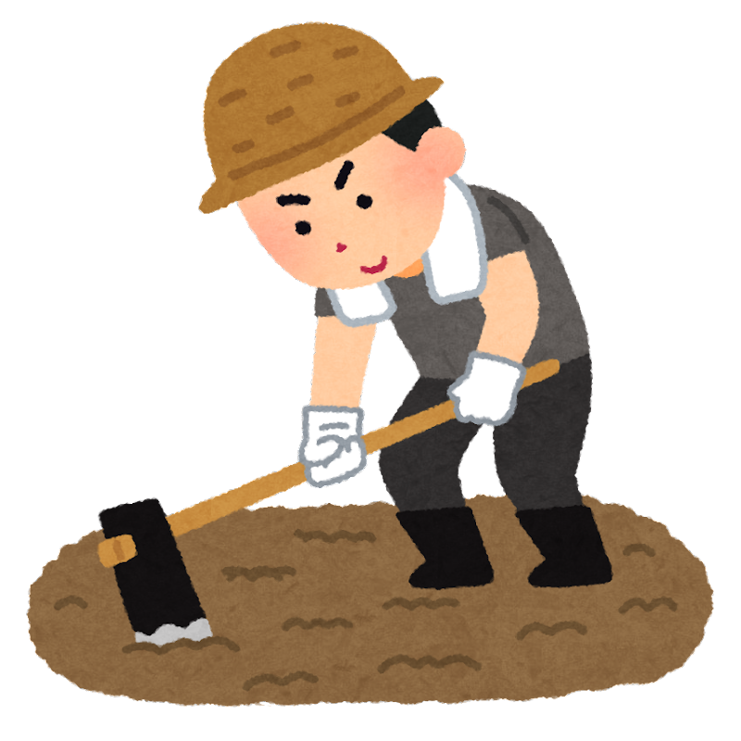
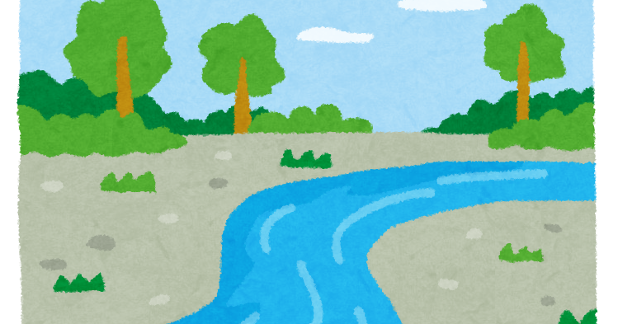
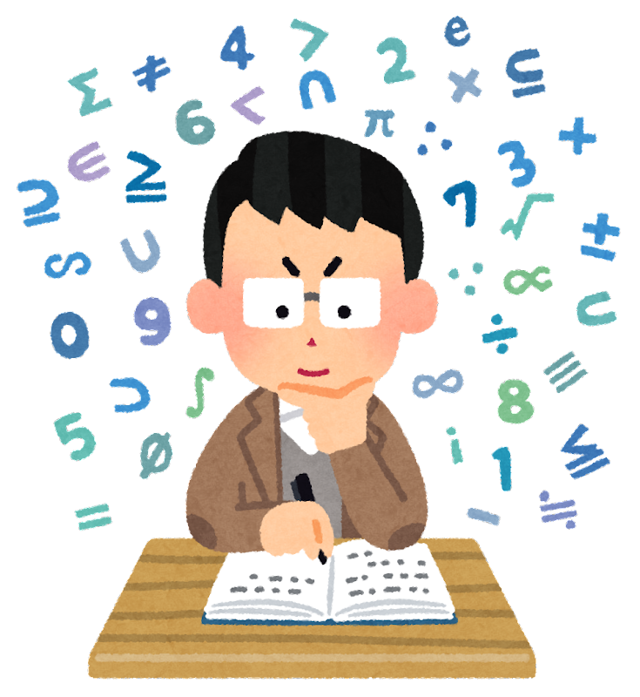
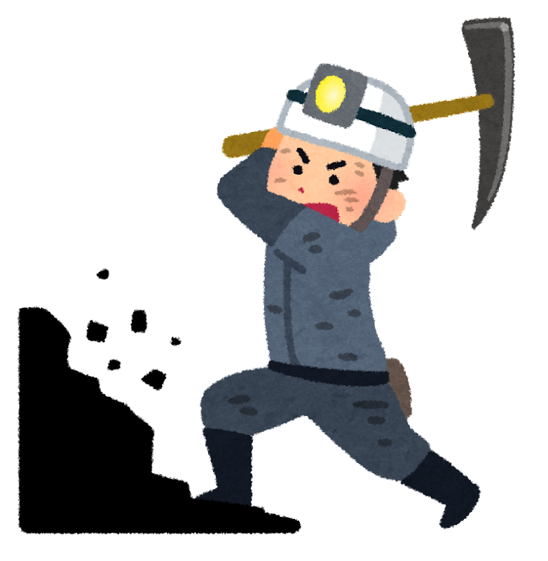
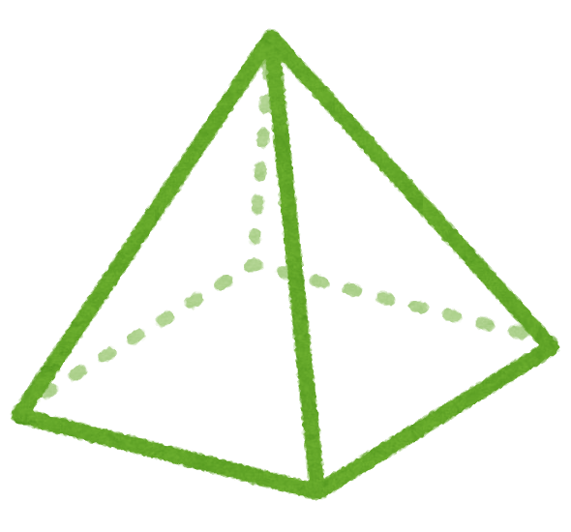
侵食、災害
灌漑
完了！
元通りにするためには・・・

Slide 7
エジプト文明
宗教
多神教・・・ラー、オシリス、アモンなど
埋葬処理：ミイラ・・・死者の書と共に埋葬
文字
神聖文字（ヒエログリフ）→ ロゼッタ＝ストーン
シャンポリオンが解読
パピルス紙・・・日常使いで使用
暦法・測地術
太陽暦（1年365日）

